Slide 1
Generacija globalizacije
Razredni projekt učenika 8.b razreda 2015/16. šk. godine

Slide 2
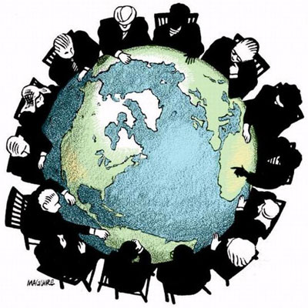
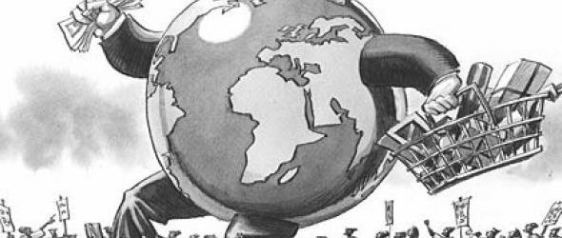
Definicija globalizacije
širenje suradnje na području proizvodnje, prometa, trgovine, znanosti, športa, zabave na cijeli svijet, te povezivanje svijeta u jedinstvenu cjelinu.

Slide 3
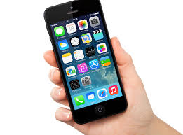
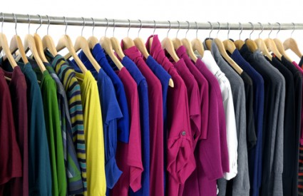
Jutro
budi nas japanski, američki ili finski mobitel
oblačimo odjeću od turskog, pakistanskog i indijskog pamuka
obuvamo američke (SAD) „Nike“ izrađene u Indoneziji.

Slide 4
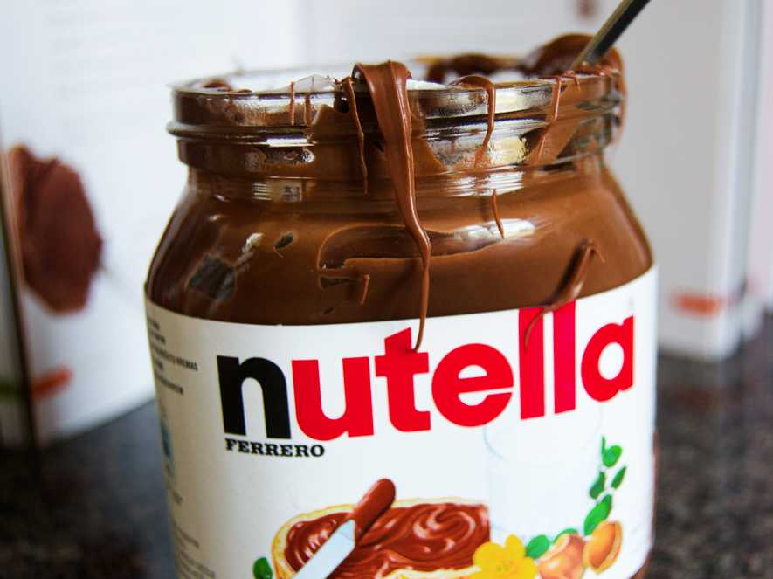
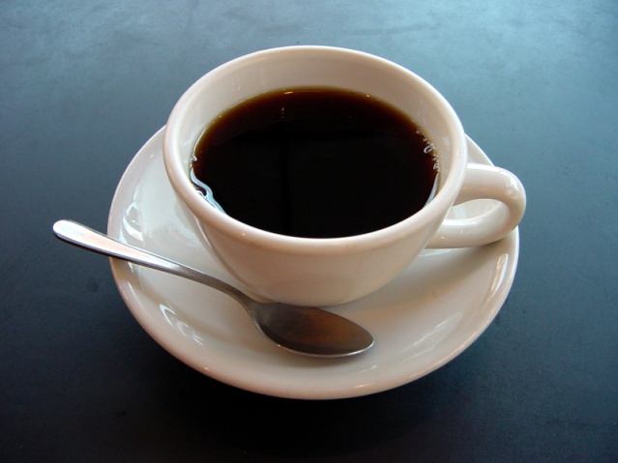
Prvi obrok
Za doručak jedemo krišku kruha namazanu njemačkom Nutellom.
Mama meni cejlonski čaj i sebi brazilsku kavu zasladi kubanskim šećerom.

Slide 5
Spremanje za školu
školska naprtnjača (ili bolje razumijemo njemački ruksak) proizvedena u Kini sadrži osim udžbenika:
olovke, bojice, šiljila iz Kine
geometrijski pribor iz Hong Konga
kalkulator iz Japana
Pelikan gumica „toz Penkala“
– hrvatski proizvod

Slide 6
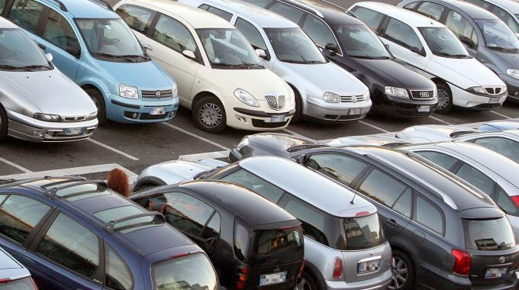
Odlazak u školu
u školu će nas odvesti roditelji
obiteljskim automobilom iz Francuske,Češke, Južne Koreje, Njemačke,
Japana, Italije ili SAD-a
učenike putnike će dovesti njemački autobus proizveden u Španjolskoj, Češkoj ili Turskoj.

Slide 7
Naša prehrana
u školskoj kuhinji će nas obradovati talijanska pizza i špageti bolonjez, američki sendvič, turski (bosanski) burek Za desert kolumbijske banane, novozelandski kivi, argentinske ili kineske jabuke i kruške.
ručamo rado bečki odrezak s američkim pomesom i kečapom, bosanske ćevape s lukom, talijanske špagete, švicarski ili francuski sir.
Američka Coca Cola, tko još misli da je samo američka, prihvatljiva u svakoj prilici i svako doba dana.

Slide 8
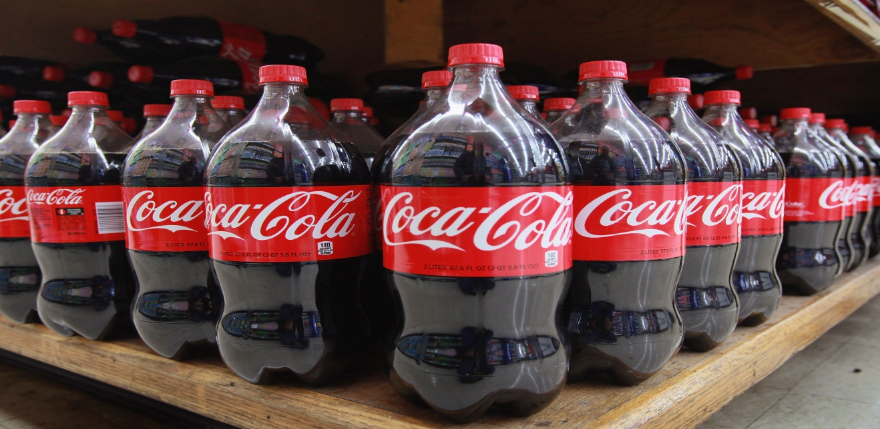
Slobodno vrijeme
za vrijeme popodnevnog odmora, s japanskim slušalicama u ušima slušamo američku glazbu na engleskom jeziku. Surfamo po američkom ili kineskom kompjutoru.
Uobičajeno je uz surfanje grickati američki čips, švicarsku čokoladu, belgijske praline, slatko, slatko, … i Coca Cola

Slide 9
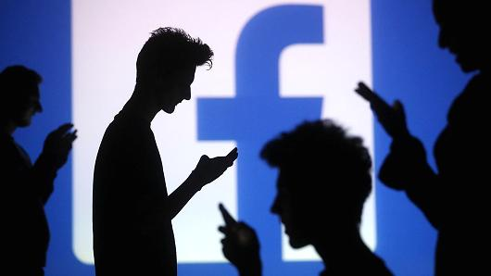
Prijateljstvo
Nekada su djeca imala po dva, tri, pet prijatelja s kojima su odlazili u šetnje, igrali nogomet, vozili bicikl, razgovarali, družili se, povjeravali, dijelili tajne i uspomene, odrastali …
Danas mnogi imaju više stotina facebook „prijatelja“, mnoge od njih nikada nisu vidjeli niti će ih ikada vidjeti. Jesu li to prijatelji? Oprezno s takvim druženjima!

Slide 10
Kraj dana
Navečer pogledamo koji američki film, tursku ili meksičku seriju, koju utakmicu talijanske ili NBA lige pa na spavanje.
Sutra sve iz početka.

Slide 11
Hrvatski doprinos globalizaciji
u svijet smo davno poslali kravatu, kemijsku olovku, nalivpero, Cedevitu, Vegetu, Sumamed, …
Svijet zaista postaje
globalno selo!

Slide 12
Zaključak
Iz ovoga možemo vrlo lako zaključiti da je sve što radimo globalizirano.
Želimo svima pokazati koliko svijet zapravo utječe na naš svakodnevan život, iako se to i ne čini tako.
Cilj iz ovoga nam je da krenemo cijeniti ono što naša domovina proizvede.

Slide 13
Priredili:
Sara Blatančić
Mario Brezonjić
Tena Crndić
Mihael Ferić
Marta Koledić
Mateo Karlović
Matej Kuzmanović
Magdalena Majić
Marija Majić
Matej Major
Sara Milas
Sara Petričević
Renato Ratković
David Ružičić
Patricija Senjak
Ivan Samuel Zukić

Slide 14
K r a j

